Slide 1
第六章 橡胶弹性
Rubber elasticity

Slide 2
Rubber is also called elastomer 弹性体.
It is defined as a cross-linked amorphous polymer above its glass transition temperature.
施加外力时发生大的形变，外力除去后可以恢复的弹性材料.

Slide 3
美国材料与试验协会标准（ASTM）：
American Society for Testing and Materials
橡胶的定义： 20-27℃下，1min可拉伸2倍的试样，当外力除去后1min内至少回缩到原长的1.5倍以下者或者在使用条件下，具有10⁶-10⁷Pa的杨氏模量者称为橡胶。

Slide 4
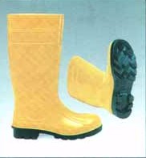

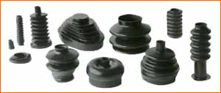
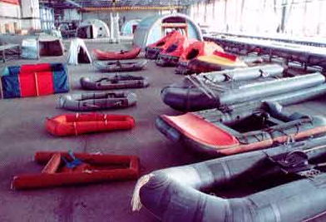

Rubber Products

Slide 5

具有橡胶弹性的条件：
柔性长链
使其卷曲分子在外力作用下通过链段运动改变构象而舒展开来，除去外力又恢复到卷曲状态
可以阻止分子链间质心发生位移的粘性流动，使其充分显示高弹性
适度交联

Slide 6

Molecular movements
具有橡胶弹性的条件：
长链
足够柔性
交联

Slide 7
形变量大（WHY？长链,柔性）
弹性形变量可高达1000％
弹性模量小,高弹模量约10⁵N/m²
一般聚合物10⁹N/m^{2，}金属10¹⁰⁻¹¹ N/m²
弹性模量随温度升高而增大
晶体材料的弹性模量随温度升高而减小。
形变有热效应——快速拉伸放热，形变回复吸热
金属材料与此相反。

Slide 8
晶体材料的弹性模量随着温度的升高而减小。温度的升高导致原子间距由于热膨胀而增大，由于原子间距增大，所以模量下降。

Slide 9
能弹性
晶体材料变形时，原处于平衡结点上的原子沿应力方向伸长，原子间的引力加大，内能增加。载荷去除后内能自发减小的过程将使变形回复。由于晶体材料变形时微观有序度基本不变，则熵值基本不变。
熵弹性
应力和应变不保持单值、唯一的关系，与加载路径有关；
弹性形变与时间有关，即弹性形变不是瞬时达到的；
弹性变形量大，一般在100%-1000%之间；
弹性模量较小；
绝热伸长时变热（放热），回复时吸热。

Slide 10
对于橡胶，弹性响应主要由熵控制
高弹模量就是由于高分子链力图保持卷曲的分子构象而产生的反抗拉伸形变的回缩张力的宏观表现。
当温度升高时,高分子链段的热运动加剧,高分子链趋于卷曲分子构象的倾向增大,回缩张力增大,表现为高弹模量随温度的升高而增大 。

Slide 11
高弹性与普弹性的根本区别
高弹性：大分子链段运动，与时间有关。其内能几乎不变，主要由构象熵变化引起。
普弹性：分子键长、键角变化，与时间几乎无关，主要由内能变化引起。
Notes:
在高弹形变中，内能的改变是不重要的，而内能正是普弹性的本质特征。
总结：运动单元不同，原因不同。高弹本质---熵变，所以橡胶弹性也称为熵弹。

Slide 12
思考题
1.不受外力作用时，橡皮筋受热是伸长还是缩短?
伸长。
是由于正常的热膨胀现象，本质是分子的热运动。

Slide 13
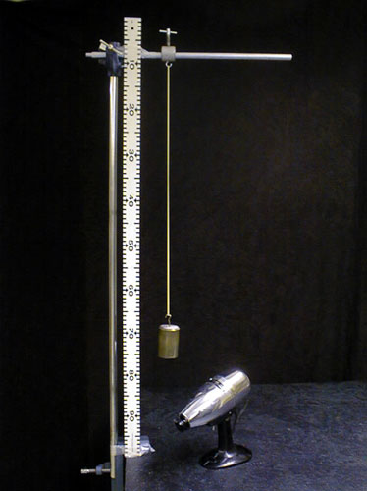
2. 在恒定外力下，橡皮筋加热时是膨胀还是收缩？为什么？
熵弹性
由于高分子链的特点，橡皮筋将收缩。

Slide 14
橡胶在张力（拉力）的作用下产生形变，主要是熵变化，即蜷曲的大分子链在张力的作用下变得伸展，构象数减少。熵减少是不稳定的状态，当加热时，有利于单键的内旋转，使之因构象数增加而卷曲，所以在保持外界条件不变时，升温会发生回缩现象。

Slide 15
橡胶兼有固、液、气三种物质的性质
固体：小形变，外观、尺寸一定，虎克定律（应力－应变关系）
液体：热力学参数与液体一致。膨胀系数，等温压缩系数与液体有相同数量级，泊松比ν＝0.5
气体：弹性模量，随温度的上升而增加（气体的压强随温度升高而增加。）
与木材、金属相反（低温下模量大）

Slide 16
聚合物的力学性能指的是其受力后的响应，如形变大小、形变的可逆性及抗破损性能等，这些响应可用一些基本的指标来表征。

Slide 17
描述力学性质的基本物理量
（1）应变strain与应力stress
材料在外力作用下，其几何形状和尺寸所发生的变化称应变或形变，通常以单位长度（面积、体积）所发生的变化来表征。

Slide 18
材料在外力作用下发生形变的同时，在其内部还会产生对抗外力的附加内力，以使材料保持原状，当外力消除后，内力就会使材料回复原状并自行逐步消除。当外力与内力达到平衡时，内力与外力大小相等，方向相反。单位面积上的内力定义为应力。

Slide 19
Strain - the amount of deformation a sample undergoes when one puts it under stress. Strain can be elongation, bending, compression, or any other type of deformation.
Stress - the amount of force exerted on an object, divided by the cross-sectional area of the object. The cross-sectional area is the area of a cross-section of the object, in a plane perpendicular to the direction of the force. Stress is usually expressed in units of force divided by area, such as N/m².

Slide 20
（2）模量modulus,柔量compliance
模量：指材料抵抗外力发生形变的能力大小的物理量。
柔量：在外力作用下能够发生形变的能力大小的物理量。
Modulus - the ability of a sample of a material to resist deformation.

Slide 21
简单拉伸
tensile
基本的形变
形状改变而
体积不变
简单剪切
shear
本体压缩
compression
体积改变而
形状不变

Slide 22
材料受力方式不同，发生形变的方式亦不同，材料受力方式主要有以下三种基本类型：
（i）简单拉伸（simple elongation,drawing,
tensile)：
材料受到一对垂直于材料截面、大小相等、方向相反并在同一直线上的外力作用。

Slide 23
材料在拉伸作用下产生的形变称为拉伸应变，也称相对伸长率（e）。受一对大小相等，方向相反，作用在一条直线上的力。
F
A₀
A
l₀
l
简单拉伸示意图
Δ l
F
拉伸应力σ = F / A₀ （A₀为材料的起始截面积）
拉伸应变（相对伸长率）ε = （l - l₀）/l₀ = Δl / l₀

Slide 24


l₀
l = l₀ + Δl
F
F
张应变
真应变
张应力
真应力
True stress
Engineering stress 工程应力

Slide 25
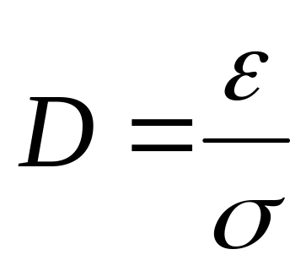
杨氏模量
拉伸柔量

Slide 26
（ii）简单剪切(shearing)
材料受到与截面平行、大小相等、方向相反，但不在一条直线上的两个外力作用，使材料发生偏斜。其偏斜角的正切值定义为剪切应变（γ）。
A₀
F
θ
F
简单剪切示意图

Slide 27
剪切应变γ =S/d= tg θ
剪切应力τ = F / A₀
剪切位移 S， 剪切角 θ， 剪切面间距 d
Shearing stress
剪切模量（刚性模量） ：G = τ / γ
剪切柔量：J＝γ/τ
简单剪切实验能把高聚物宏观力学性能与它们内部分子运动相联系，建立高聚物力学行为的分子理论。

Slide 28
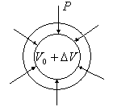
（iii）均匀压缩（pressurizing,compress)
材料受到均匀压力压缩时发生的体积形变称压缩应变（Δ）。
材料经压缩以后，体积由V₀缩小为V，则
压缩应变： Δ = （V₀ - V）/ V₀ = ΔV / V₀
体积模量（本体模量）：B = p / Δ

Slide 29
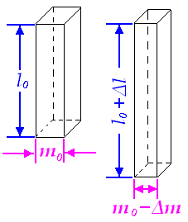
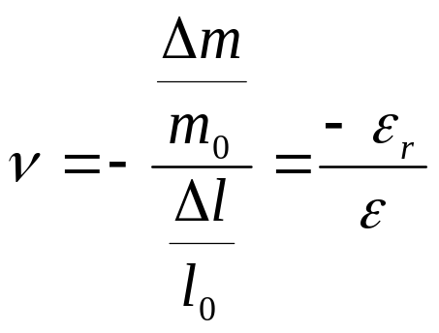
E=2G(1+ν)=3B(1-2ν)
Possion ratio 泊松比 ν

Slide 30
泊松比数值
解释
0.5
不可压缩或拉伸中无体积变化
0.0
没有横向收缩
0.49~0.499
橡胶的典型数值
0.20~0.40
塑料的典型数值

Slide 31
Only two independent variables
只要知道两个参数就可以描述各向同性材料的
弹性力学行为。
单轴取向
5个参数
各向异性材料
双轴取向
9个参数

Slide 32
6.2 橡胶弹性的热力学方程
热力学体系：橡胶
环境：T,P,f（外力）
f作用下，发生dl变化
P―所处大气压
dV―体积变化
l － Original length
f － tensile force
dl － extended length

Slide 33
根据热力第一定律
dU=dQ-dW
dU － 体系内能Internal energy变化
dQ － 体系吸收的热量
PdV—膨胀功
dW － 体系对外所做功
Fdl—拉伸功
热力学第二定律
dQ=TdS
假设过程可逆
dW =PdV-fdl
∴ dU =TdS-PdV+fdl

Slide 34
讨论：(1）等温等压拉伸(T, P不变)
Gibbs自由能 G=H-TS＝U+PV-TS
全微分 dG=dU+PdV+VdP-TdS-SdT= fdl+VdP-SdT
等温等压下，dT=0,dP=0 dG=fdl

Slide 35
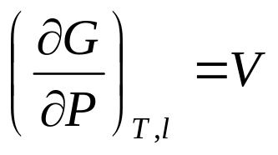
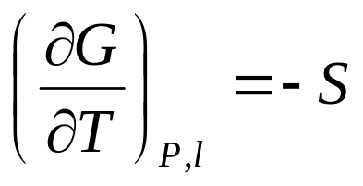
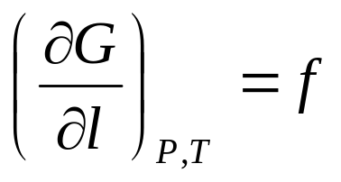

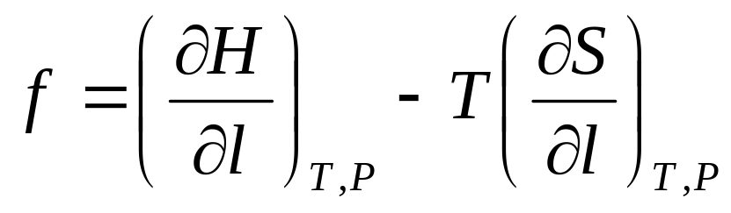
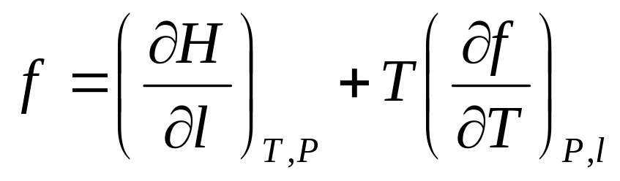
G(P,T,l)
等温等压时， G=H-TS
即

Slide 36
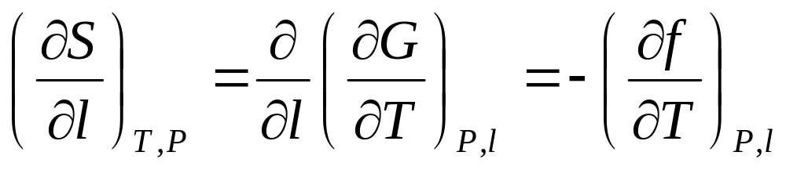
拉伸长度对熵的变化 = 维持力所需温度变化
即在一定l与压力P的条件下，力f 随温度T的变化反映了熵随l 的变化

Slide 37
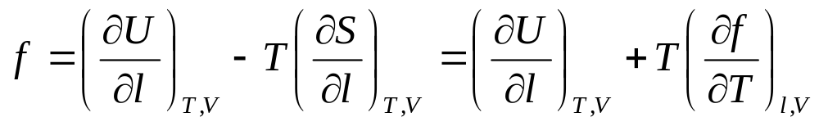
（2）等温等容条件下(T, V不变)
等容—分子间距离不变—分子间作用力不变，
只需考虑由于分子构象改变而引起的内能和熵的变化
dU =TdS-PdV+fdl
fdl = dU － TdS
对l求偏导
内能的贡献
熵的贡献

Slide 38
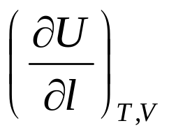
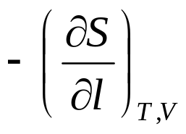
在恒压条件下，固定样品长度，以f对T作图
截距
38％
f
22％
13％
斜率
6％
3％
T
固定伸长

Slide 39
热弹转变
在形变极小时，也会出现应力随温度升高而减小的现象，称为热弹转变。
原因：随温度升高，试样的长度增加，使维持相同长度所需的应力减小，在形变较小时，由热膨胀引起的拉力减小超过了此伸长所需的拉力增加，宏观表现拉力随温度升高而下降。

Slide 40
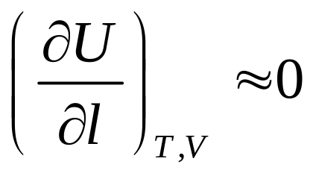
改用固定伸长比，直线不再出现负斜率
f
结果：各直线外推到T=0K时，几乎都通过坐标的原点
T

Slide 41
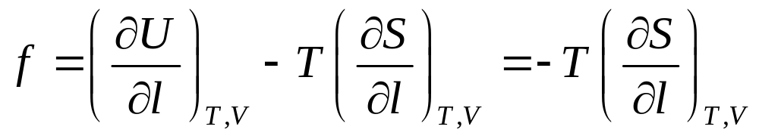
外力作用引起熵变
橡胶弹性是熵弹性
回弹动力是熵增

Slide 42
高弹性的本质是熵弹性。
高弹性的本质：橡皮拉伸时，内能几乎不变，主要引起熵的变化。在外力作用下，橡皮分子链由原来蜷曲状态变为伸展状态，熵值由大变小，终态不稳定，当外力除去后，由于热运动，分子链自发地趋向熵增大的状态，分子链由伸展再回复卷曲状态，就会自发的回复到初态。因而形变可逆。

Slide 43
橡胶拉伸过程中的热量变化
橡胶拉伸时内能不变，在恒容条件下，
dU=0
dV=0
dU =TdS-PdV+fdl
fdl =-TdS=-dQ
拉伸 dl>0, dS<0
dQ<0 拉伸放热
回缩 dl<0, dS>0
dQ>0 回缩吸热

Slide 44
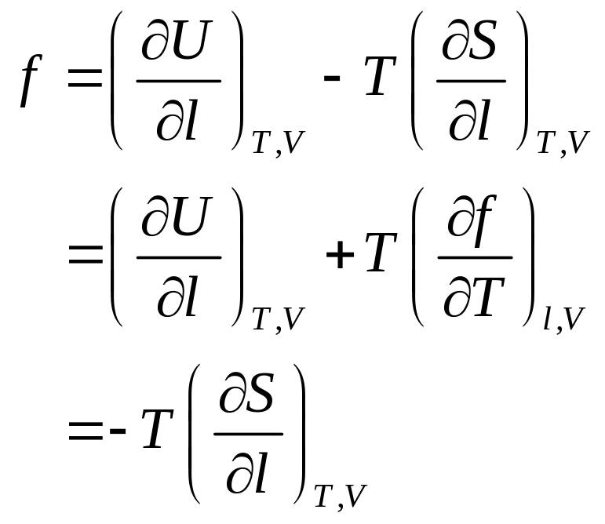
热力学分析小结
橡胶的热力学方程
橡胶弹性是熵弹性, 回弹动力是熵增.
橡胶在拉伸过程中放出热量, 回缩时吸收热量.

Slide 45
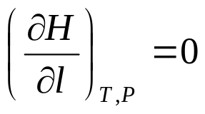
橡胶形变过程中， 的弹性体叫做理想弹性体，其弹性响应完全取决于拉伸过程所引起的熵的减少，称为熵弹性。理想弹性体内能贡献为0。
真实弹性体的弹性响应主要是拉伸过程中熵变的贡献，但内能变化的贡献也不容忽视。
许多弹性体在足够高的伸长下将发生结晶，此时内能的变化将变得很重要，甚至其作用可能胜过熵变。

Slide 46
6.3.1 交联橡胶的状态方程
每个交联点由四个有效链组成
理想交联网的假定
两交联点间的网链为Gaussian链
交联网的构象总数是各个网链构象数的乘积
形变为仿射形变
忽略内能变化，拉伸过程中体积不变

Slide 47
交联点由四个有效链组成
网 链

Slide 48
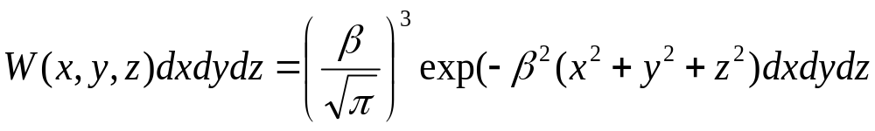
高斯链 Gaussian chain
对孤立柔性高分子链，若将其一端固定在坐标的原点(0,0,0)，那么其另一端出现在坐标(x,y,z)处小体积dxdydz内的几率：
z
dV = dxdydz
O
Z – 链段数目
β²=3/(2Zb²)
y
x
b – 链段长度

Slide 49
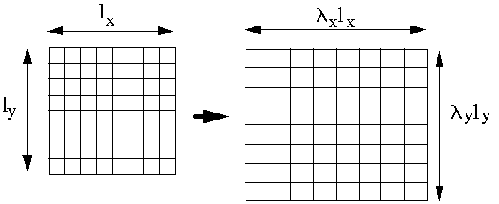
仿射形变 Affine deformation
网络中的各交联点被固定在它们的平衡位置上。当橡胶试件变形时，这些交联点以相同的比率变形，即微观形变、宏观形变按比例，而交联点形变前后固定在其平均位置。
形变前（x_{i},y_{i},z_{i}）, 形变后（λx_{i}, λy_{i}, λz_{i}）

Slide 50
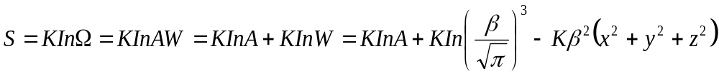
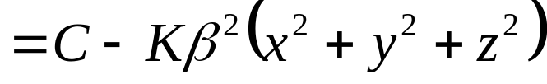
一个网链的构象数 Ω
S－The entropy
k - Boltzmann's constant
C - constant

Slide 51
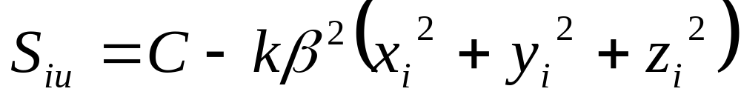
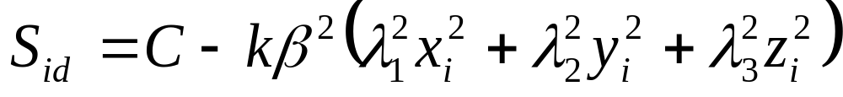
形变前， (x_{i},y_{i},z_{i})
形变后，(λ₁x_{i}, λ₂y_{i}, λ₃z_{i})
形变前构象熵
形变后构象熵
The change of entropy

Slide 52
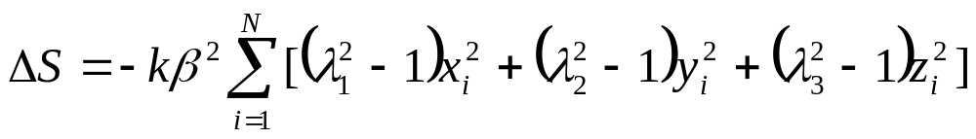
整个网链的构象熵变化
平均
网链数 N

Slide 53
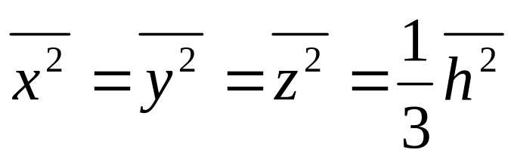
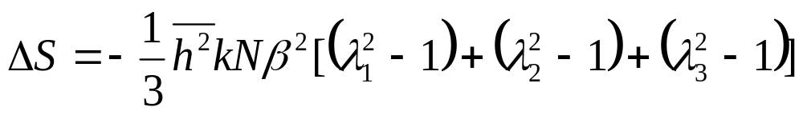
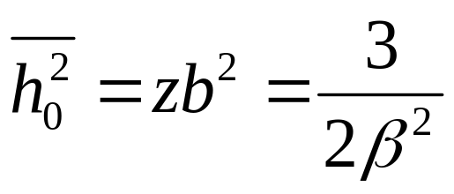
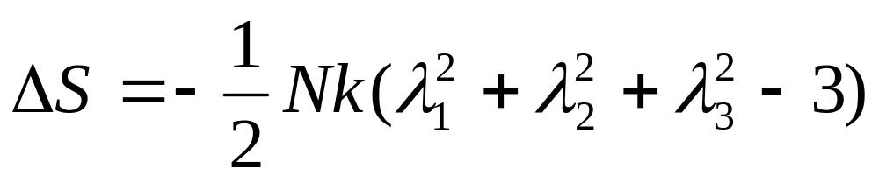
因为交联网各向异性，故
网链均方末端距

Slide 54
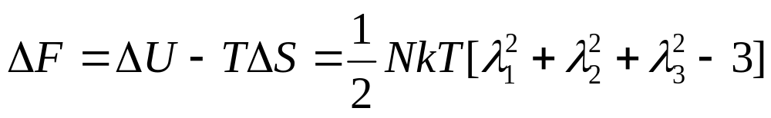
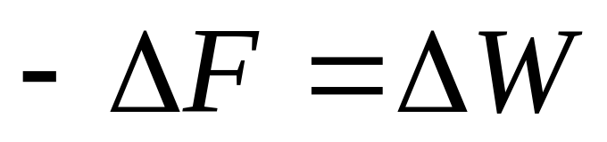
忽略内能变化
ΔU＝0
恒温过程中，体系自由能ΔF 的减少等于对外界所做的功ΔW。
反之，外界所做的功作为体系的能量被储存起来，因此ΔF又称储能函数 Store-energy function

Slide 55
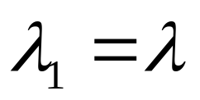
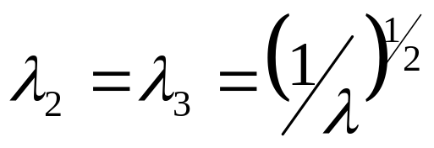
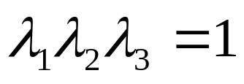
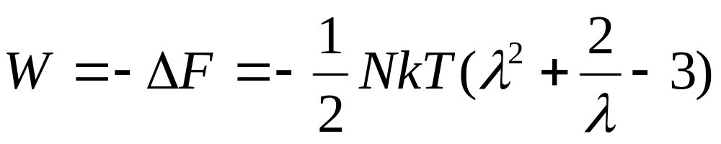
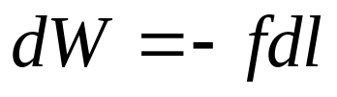
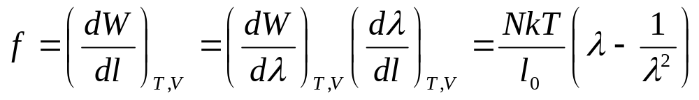


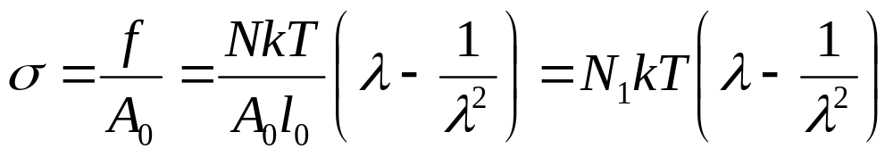
对于单轴拉伸情况，假定在x方向上拉伸且体积保持不变，则
试样起始截面积A₀，
网链密度
交联橡胶的状态方程1

Slide 56
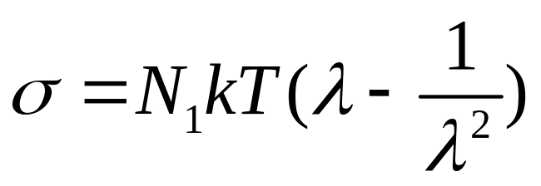
交联橡胶的状态方程形式之一
对此式进行讨论：
1.应力与温度成正比，温度越高，回缩力越大；
2.应力与单位体积网络内的网链数成正比，交联密度越高，
回缩力越大；

Slide 57

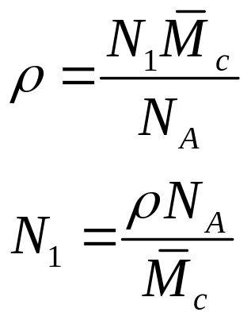
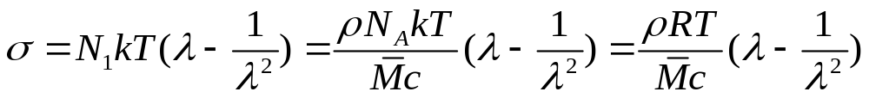
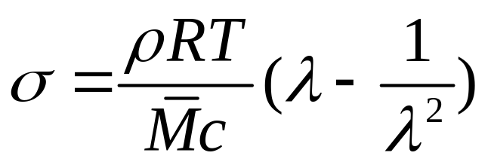
但单位体积的网链数不易得知，状态方程可作以下变化：
设网链的分子量为
试样密度为ρ
单位体积的网链数：
交联橡胶的状态方程形式之二

Slide 58
对于一般固体材料受到拉伸作用时，符合虎克定律：
σ= Eε= E（L-Lo)/Lo= E（λ-1）
说明交联橡胶的状态方程所描述的应力-应变关系并不
符合虎克定律。

Slide 59
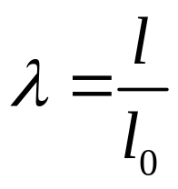
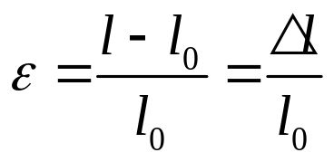

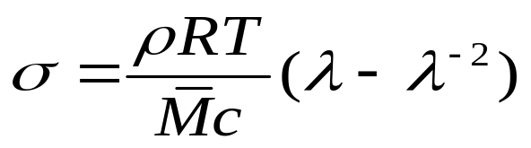

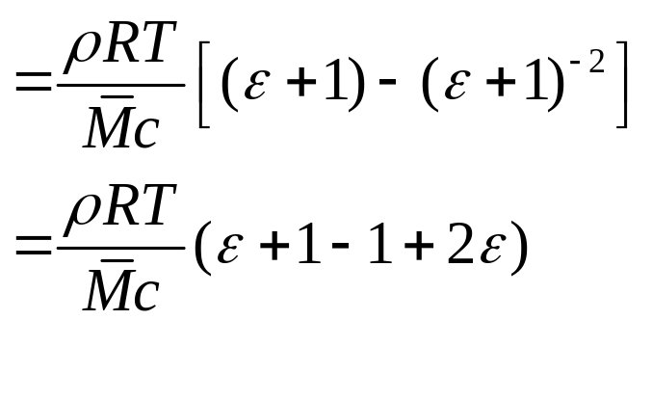

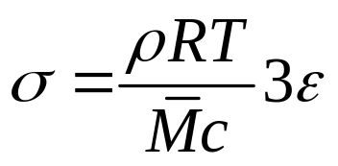


状态方程中形变用的是拉伸比λ ， 要将λ换算成ε
状态方程
（ɛ非常小时）
即应变很小时交联橡胶的应力应变关系符合虎克定律

Slide 60


这一关系式说明了橡胶的弹性模量随温度的升高和网链密度
的增加而增大的实验事实。交联点密度过大，橡胶变得很硬
甚至可能失去弹性。
又高弹态聚合物在变形时，体积几乎不变，则ν=0.5
所以：E =2G（1+ν）=3G
G=N₁KT
交联橡胶的状态方程形式之三

Slide 61



橡胶状态方程1
橡胶状态方程2
橡胶状态方程3

Slide 62

橡胶弹性的理论曲线与实验结果比较
Comparison of theoretical curve and experimental results
σ
Experimental data
Theoretical curve
Why?
1
2
λ

Slide 63
原因：
（1）非高斯效应 non Gaussian effect
高应变时，网链接近极限伸长，高斯链的假设不成立。
（2）应变诱导结晶 strain-induced crystalization
由于应变而形成结晶

Slide 64
（1）前因子修正Prefactor
形变较大时，末端距不再等于高斯链的末端距
（2）对网链数N的修正
（3）对缠结效应的考虑
（4）对体积变化的考虑
（5） 非仿射形变

Slide 65




（1）前因子修正(非高斯链修正)
- Prefactor前因子
Let

Slide 66


(2) 自由末端修正
Ideal network
交联前橡胶的数均分子量

Slide 67




修正后的单位体积内的有效网链数N’
假定每个线形分子链交联后都有两个末端形成自由链
模量

Slide 68
6.4 橡胶弹性的唯象理论（略） phenomenological theory
唯象理论不涉及任何分子参数，纯属宏观现象的描述。
Mooney-Rivlin 理论
Ogden 理论

Slide 69


6.5 影响橡胶高弹性的因素
6.5.1 交联与缠结效应
表征交联网结构的几个参数：
网链总数N， 网链密度
交联点数μ 交联点的密度μ/V₀
φμ＝2N
网链的平均分子量
网链：两个相邻的交联点之间的分子链。
网链密度：单位体积内的网链数。
ϕ: 交联点的功能度

Slide 70
交联网的弹性模量与其结构的关系
1）化学交联：交联点官能度增加，交联网中网链受到更大的束缚，模量升高。
2）物理缠结：永久链缠结点起了附加交联的作用，使模量增大
3）非高斯效应：由于网链接近极限伸长，使高斯函数不再适用，造成对理论的偏离，即非高斯效应。在高伸长区，橡胶应力急剧增大，模量大幅度增加。
4）应变诱发结晶：在高度形变的可结晶性交联橡胶中，由于形变过程中的网链沿拉伸方向取向，使高分子链有序化程度增加，有利于结晶的形成。

Slide 71
溶剂小分子进入橡胶交联网络，不能将其溶解，只能使其溶胀。体系网链密度降低，平均末端距增加，进而模量下降。
溶胀过程：
(1)溶剂力图渗入聚合物内部使其体积膨胀；
(2)交联聚合物体积膨胀导致网状分子链向三度空间伸展，使分子网受到应力产生弹性收缩能，力图使分子网收缩

Slide 72
溶剂分子与大分子链混合，熵增，有利于溶胀
分子链拉长，储存弹性能，熵减，不利于溶胀
达到溶胀平衡
ΔG＝ ΔG_{M} ＋ΔG_{el} ＝0
高分子与溶剂的混合自由能
分子网的弹性自由能

Slide 73


即溶胀体内部溶剂的化学位和溶胀体外部的化学位相等
溶胀平衡时
According to Flory-Huggins Theory P90 式3-34

Slide 74



混合偏摩尔自由能
由溶液理论
如果φ₂很小，则

Slide 75


理想交联网等温等压拉伸过程中内能不变，体积不变
λ=λ₁=λ₂=λ₃

Slide 76



干网络体积为1，总体积为V， V = λ³
λ
1/V =φ₂ V = 1/ φ₂
1
λ
1
体系中含n₁摩尔溶剂，其摩尔体积为V₁：
λ
1
代入自由能公式

Slide 77


单位体积内交联聚合物的网链数
N = N_{A}ρ₂/M_{c}
M_{c} —交联点间平均分子量; N_{A}——阿佛加德罗常数；
弹性自由能又变为：
达到溶胀平衡时两边的化学位相等，即：

Slide 78



对混合自由能和弹性自由能分别求导的结果：
Ф₂ = 1/（1+ n₁ν_{m,1}）
交联聚合物的聚合度趋于无限大(X→∞) ，由此可得到溶胀平衡方程式：

Slide 79

对于交联度不高的聚合物，M_{c}比较大，在良溶剂中溶胀情况很好（Q>10）→Ф₂很小；因此可以将ln（1-Ф₂）展开并略去高次项进行简化：
用途：
（1）已知χ₁，从交联聚合物的平衡溶胀比Q就可以得到交联点之间的平均分子量M_{c}；
（2）已知M_{c}，可以从平衡溶胀比Q求得 Huggins参数χ₁；

Slide 80

例：交联聚氧化丙烯-(CH₂CH(CH₃)O)-中交联点间距为3000个主链原子，密度为1.20g/cm³。今有一溶剂，密度为0.80g/cm³，分子量为102，χ=0.40。求聚合物形成的平衡溶胀网络的密度。
= 1.2g/cm³ χ = 0.4 M_{c} = 58×1000 = 58000g/mol
M₁=102g/mol V₁=102/0.8/mol =127.5cm³/mol

Slide 81

φ₂=0.113
ρ_{网络} = ρ_{聚合物}× φ₂ +ρ_{溶剂}× φ₁
= 1.2 × 0.113 + 0.8 × 0.887
= 0.8452

Slide 82








例6－1 一交联橡胶试片，长2.8cm，宽1.0cm，厚0.2cm，重
0.518g，于25℃时将它拉伸一倍，测定张力为1.0公斤，估算
试样的网链的平均相对分子质量。
解：由橡胶状态方程
∴

Slide 83






例6－2 某硫化橡胶的摩尔质量
5000，密度ρ=10³kg·m⁻³
现于300K拉伸一倍时，求： (1)回缩应力σ
(2)弹性模量E
解：
已知
（1）
或
（2）

Slide 84
6.5.3 交联网极限性质与结构的关系
极限性质主要指：极限强度、最大伸长率、断裂行为
1．应变诱导结晶对橡胶极限性质的影响
温度升高，抑制应变诱发结晶作用，结晶度降低，极限性质降低。
溶胀也抑制结晶作用。
对非晶交联网，以上两种变化都不重要。

Slide 85
2．端链对橡胶极限性质的影响
端链是交联网中的不完善结构因素，对橡胶弹性没有贡献，它的存在，对一个高弹体的极限性质有有害的效应。
3．填料
增强填料——模量，拉伸强度，耐磨性提高
橡胶中加入增强填料——称为橡胶的补强

Slide 86
6.6 热塑性弹性体
Thermoplastic elastomer - TPE
交联为弹性体（橡胶）具有高弹性的条件之一，如果交联点为物理交联，则形成热塑弹性体。
兼有橡胶和塑料两者的特性，在常温下显示高弹，高温下又能塑化成型。
生产方法
聚合方法 - 嵌段共聚物， TPE
机械共混法 - 共混物
Ethylene propylene rubber/PP

Slide 87
热固性与热塑性
Thermoplastic - a material that can be molded and shaped when it's heated.
Thermoset - a hard and stiff crosslinked material. Thermosets are different from thermoplastics, which become moldable when heated. Thermosets are crosslinked, so they don't. Also, they are different from crosslinked elastomers. Thermosets are stiff and don't stretch the way elastomers do.

Slide 88


Thermoplastic elastomer (TPE) films that are permeable to water vapor, or “breathable,” are finding increasing use in the medical industry.
隔离服 ↓要求透气性

Slide 89
聚氨酯弹性体
由长链二醇、二异氰酸酯、短链二醇或二胺合成
软段
硬段
软段和硬段发生微相分离

Slide 90


SBS Styrene-Butadiene-Styrene
-CH₂-CH=CH-CH₂-
Soft
Hard

Slide 91

共混型TPE
EPDM硫化乙丙橡胶/PP聚丙烯

